Slide 2
1.Это рассказ о зайце
2. Это рассказ о страшной беде: лесном пожаре
3.Это рассказ о людской доброте и отзывчивости.

Slide 3
Доброму человеку и чужая болезнь к сердцу.
Жизнь дана на добрые дела.

Slide 4
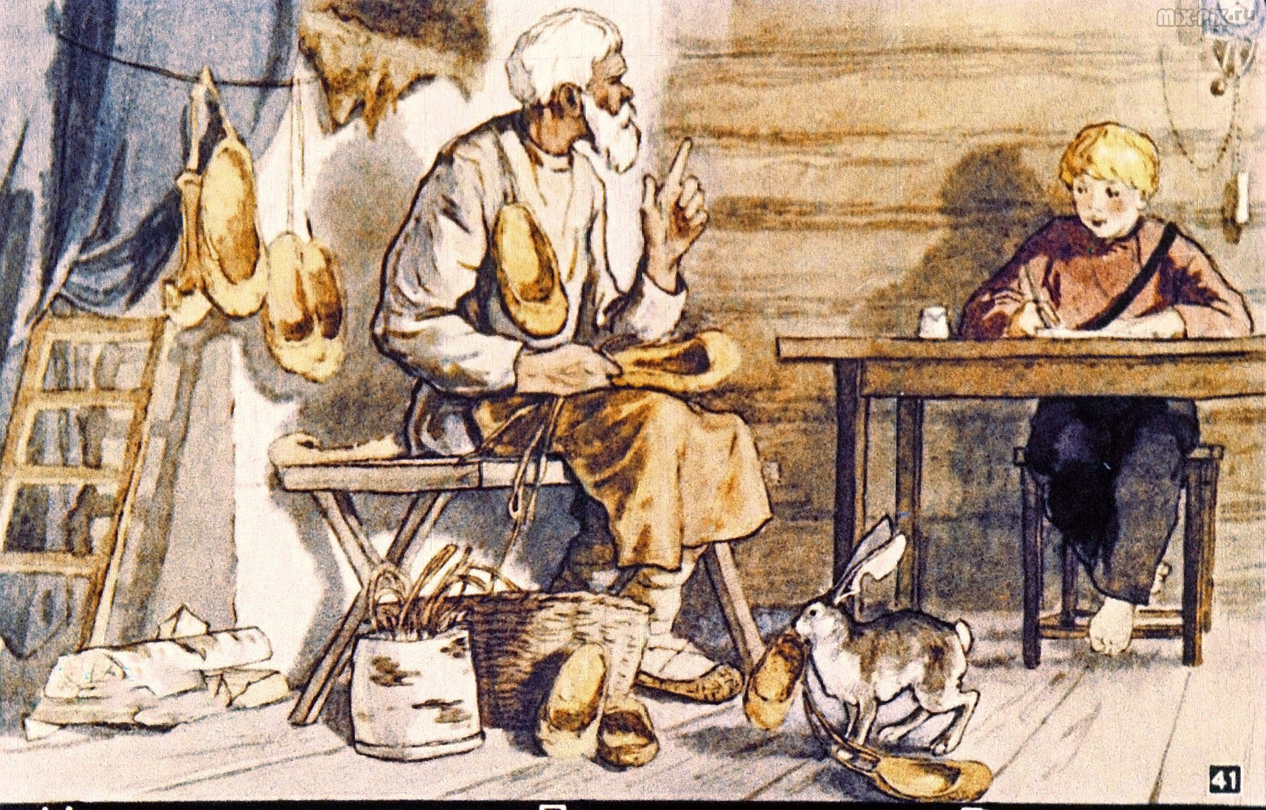

Slide 5
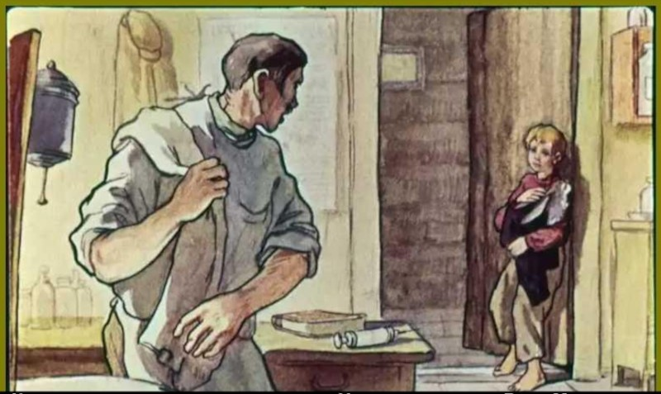

Slide 6
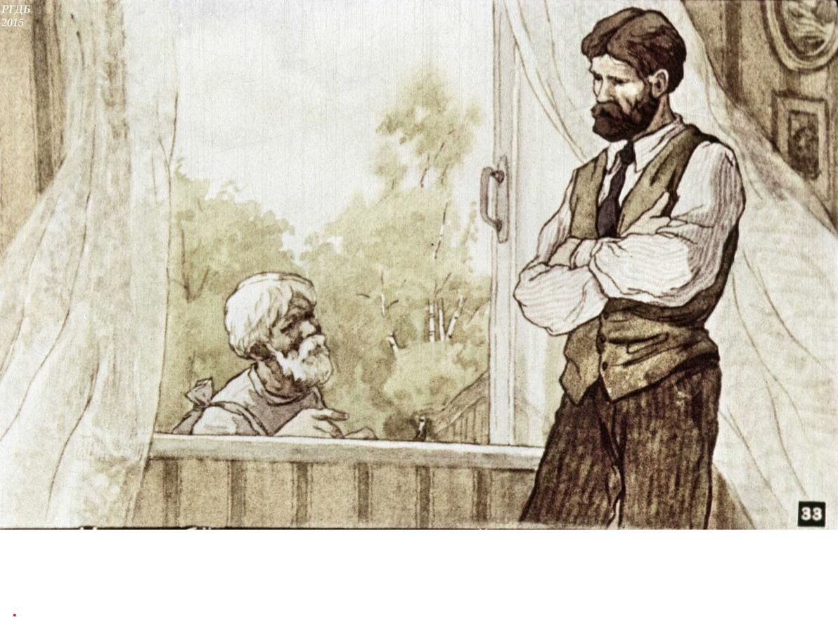

Slide 7
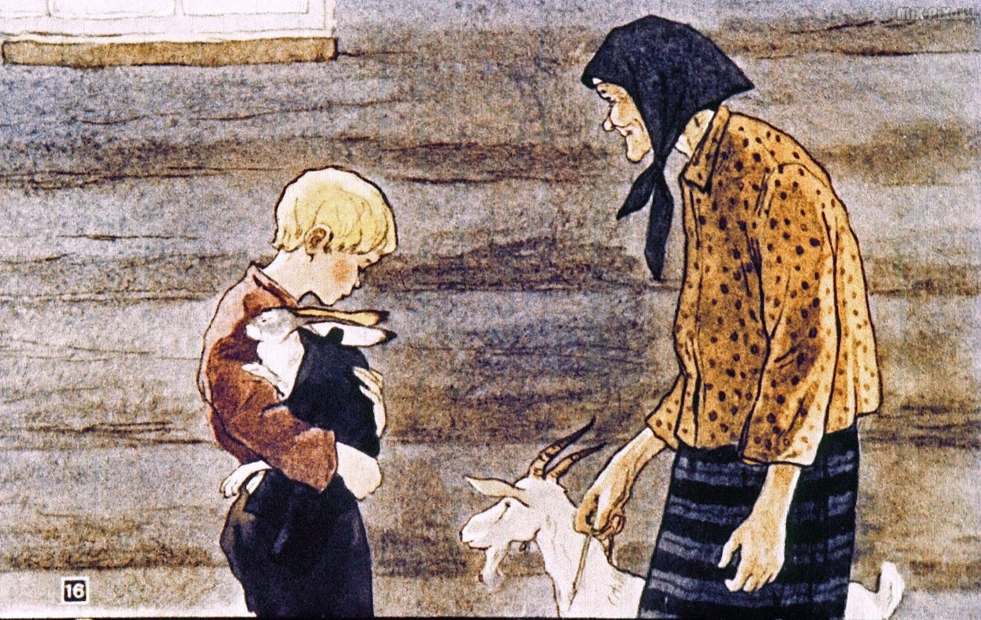

Slide 8
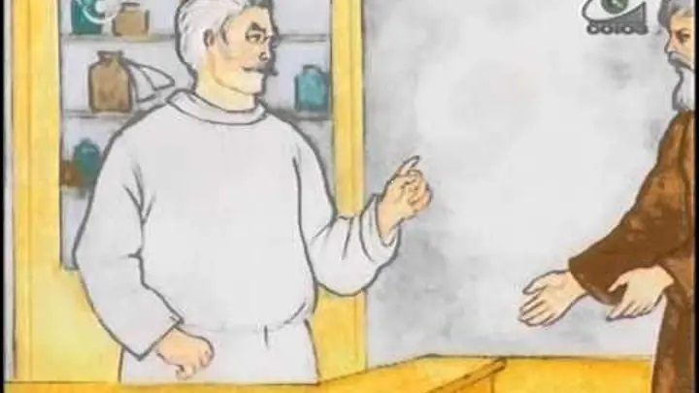

Slide 9
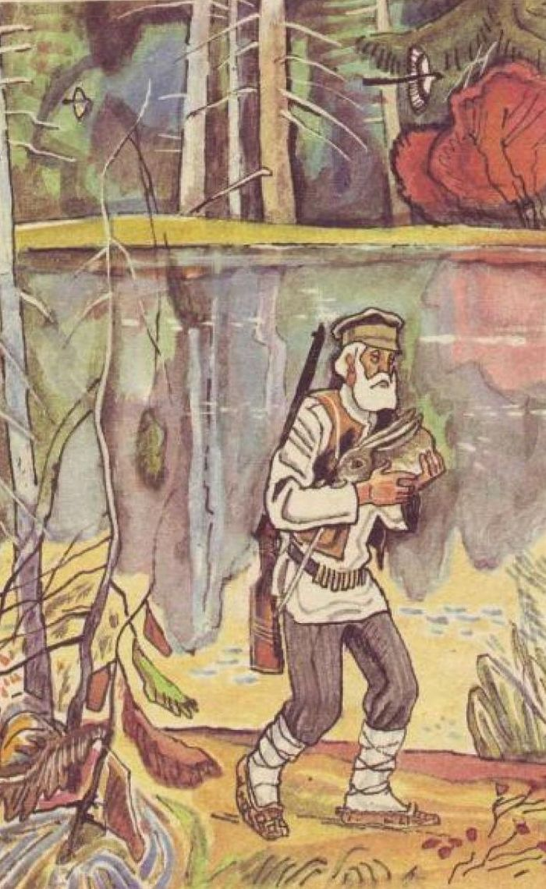

Slide 11
Совершив добро, наслаждайтесь тем, что окружающим стало хорошо.
Дарите добро искренне, не ожидая какой либо выгоды или отдачи, если мы этому научимся, то мы богатые люди.
Самое главное, это научиться видеть, что кому то нужна наша помощь.

